Slide 1
“ШиноляТОР”
Лицей Академии Яндекса
Козловская Ольга

Slide 2
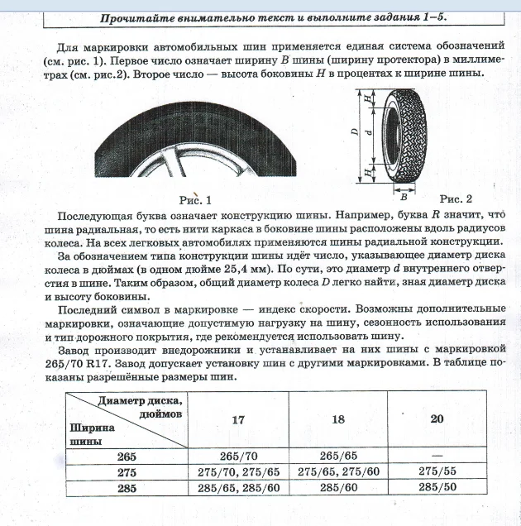
Описание и Идея
Программа создана для помощи девятиклассникам в подготовке к ОГЭ.
C помощью нее ученики могут проверить себя или потренироваться в решении задач 2-5 c шинами.

Slide 3
requirements.txt | Есть
Несколько форм | 1
Изученные виджеты | QLineEdit, QTextBrowser, QPushButton, QLabel
Другие виджеты | Tab Widget
Стандартные диалоги | Нет
Картинки | Есть 1
Файлы txt или csv | Нет
Чтение из БД | Есть
Запись в БД | Есть
Изменение данных в БД | Нет
exe | Есть

Slide 4
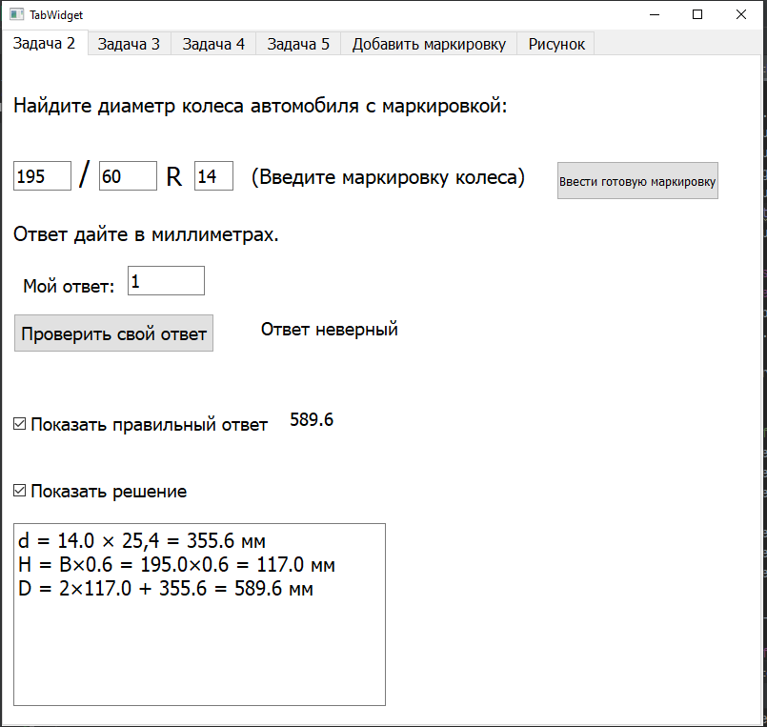
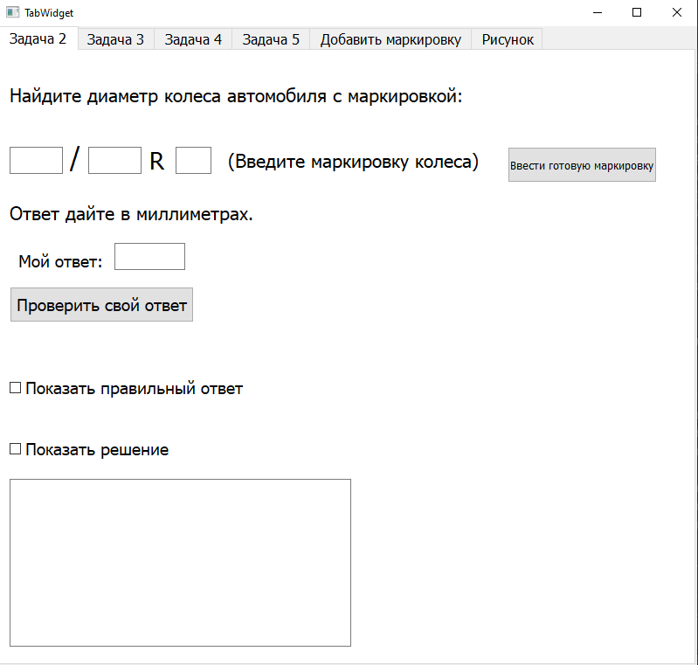
Используется TabWidget, на каждой странице по задаче. Также используются: Qlabel, QlineEdit, QTextBrowser, Qlabel, QPushButton

Slide 5
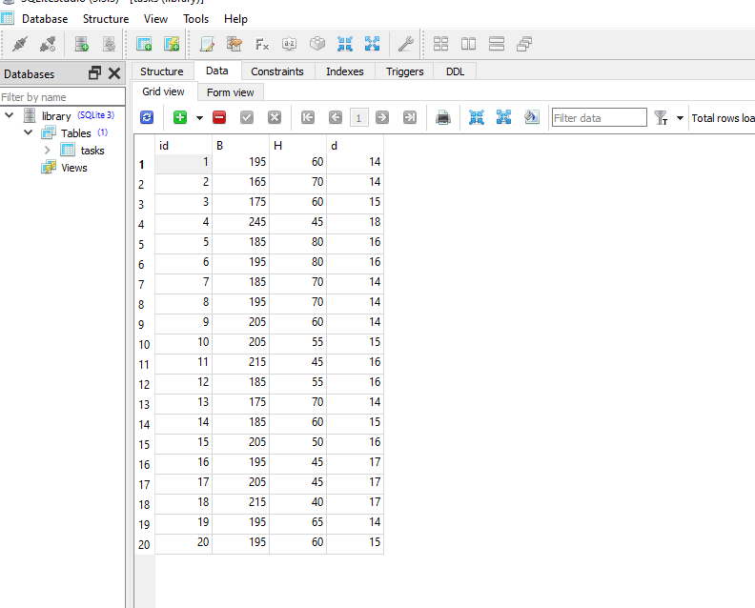
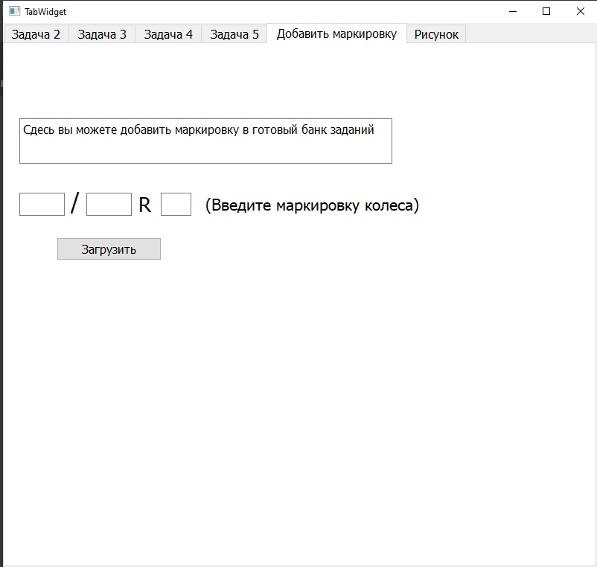
Из готовой базы данных пользователь может ввести значение и потренироваться в решении задач
Также пользователь может ввести свое собственное значение в базу данных

Slide 6
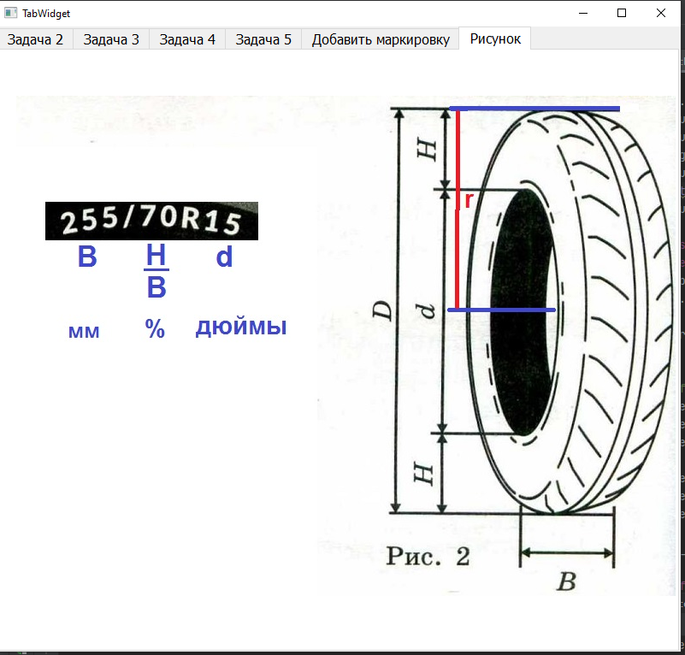
Пользователь может посмотреть на схему шины для лучшего понимания Решения

Slide 7
СПАСИБО ЗА ПРОСМОТР!

